Slide 1
プロジェクト
「スピロデザイン 」
ツクモ、仲間A、仲間B

Slide 2



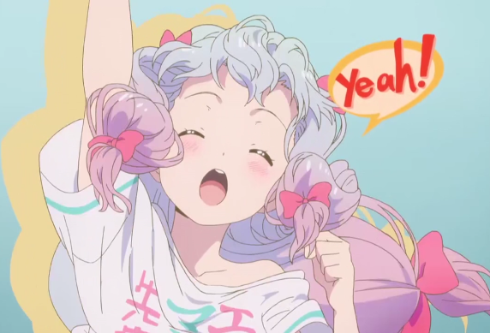

本プロジェクト演習で取り組んだ課題
スピロデザイン定規の作成
7割我慢！！3割楽しむ！！
©2016 伏見つかさ/KADOKAWA アスキー・メディアワークス/EMP イラスト/かんざきひろ

Slide 3
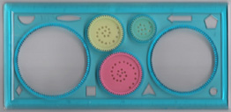

主な成果物
基礎設計書
詳細設計書
テスト仕様書
テスト結果
スピロデザイン
マニュアル

Slide 4

私たちだけのスピロデザイン
機能が豊富なところ
Notes:
僕たちのスピロデザイン の特徴は“とにかく機能が豊富であること”です！！！

Slide 5

私たちだけのスピロデザイン
自由にスピロギアを設定ができる
操作が容易
元に戻せる(Undo)
セーブロード機能
画像保存機能
Notes:
具体的に挙げていきますと、
自由にスピロギアを設定できること、
操作が容易であること、
元に戻せること、
セーブロード機能があること
画像保存機能があることなと様々な機能が盛り込まれています。

Slide 6
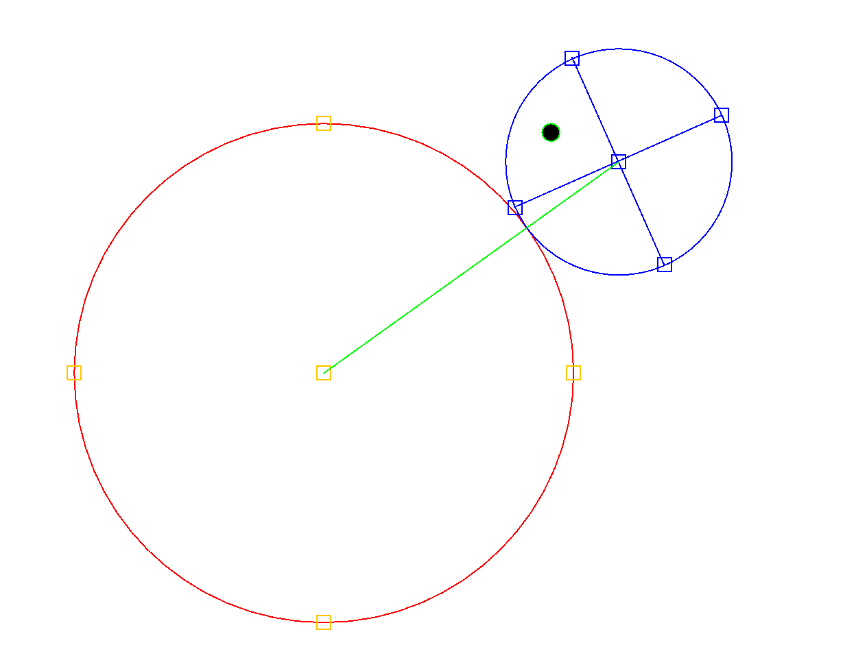
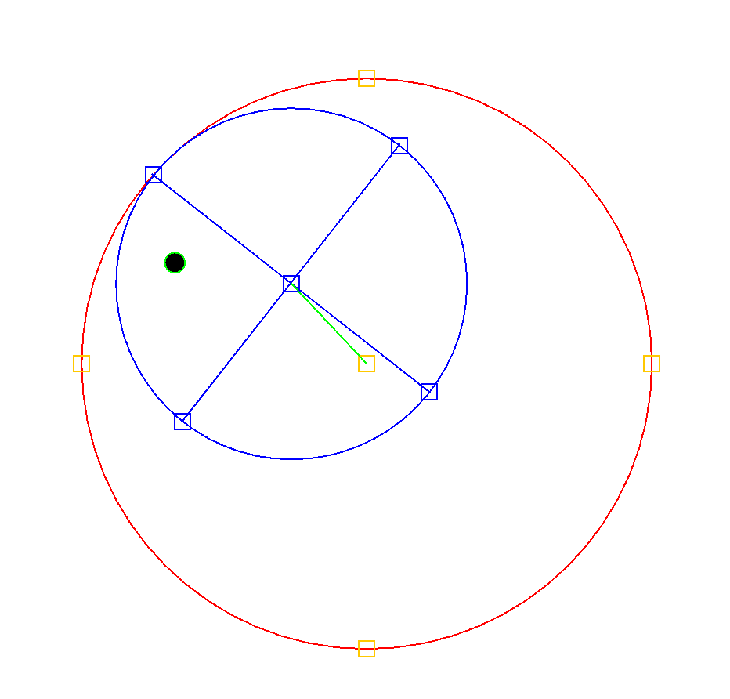
自由に設定できる
ピニオンギア
ピニオンペン
自由自在に設定
ピニオンギアの回転角
ピニオンペンの回転角
を自動で計算
Notes:
まず、要求仕様書通り自由にスピロギア各種を設定できます。
スパーギアの中心座標、半径、ピニオンギアの中心座標、半径、内接外接、ペンの座標。
どのように置いていただいても構いません。でも安心してください。
スピロ定規を安心して楽しく遊んでいただくために、プログラム内で制限を設けさせていただきました。
ピニオンギアより外でペンを置くことはできません。
またスパーギアよりピニオンギアが大きくなることはありません。
よりクリエイティブな活動を支援することを約束します。

Slide 7
スピロデザインの軌跡を示す関数
の初期位相
Theta = 0
のとき
:phi
R-r
内接
内接
ピニオンペン
ピニオンギア
外接
外接
φ：x軸に対するSpurGear-PinionGearの初期位相のずれ
Ψ：X軸に対するPinionGear-Penの初期位相のずれ
Notes:
Modelの処理として、アニメーション中か、編集中かを判定してスピロギアの軌道計算を行っております。

Slide 8
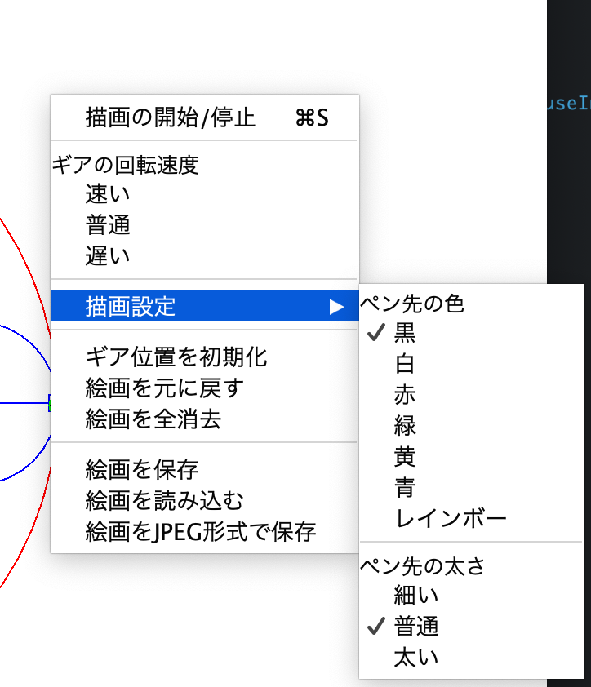
操作が容易
明示的！
直感的！
Notes:
次に、操作が容易であることです。右クリックを押せばメニューポップアップが表示されます。
複雑な操作は必要なく、お客様が望む操作を実行してください。
上から、描画の開始、および停止。アニメーション時のギアの回転速度の設定、描画設定、
ギア位置の初期化、絵画を元戻す、絵画の全削除、絵画を保存する、絵画を読み込む、絵画をJPGで保存する。
となっています。また描画ではペンの色、ペンの太さを設定していただけます。もちろん虹色も実装しております。

Slide 9
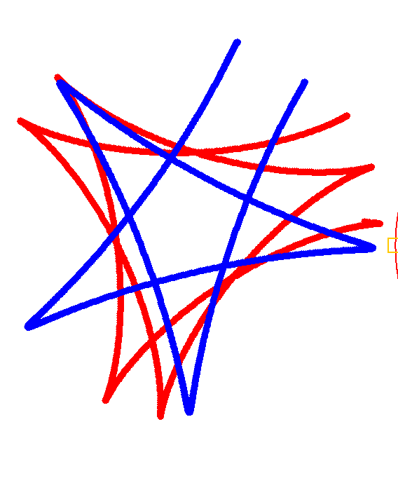
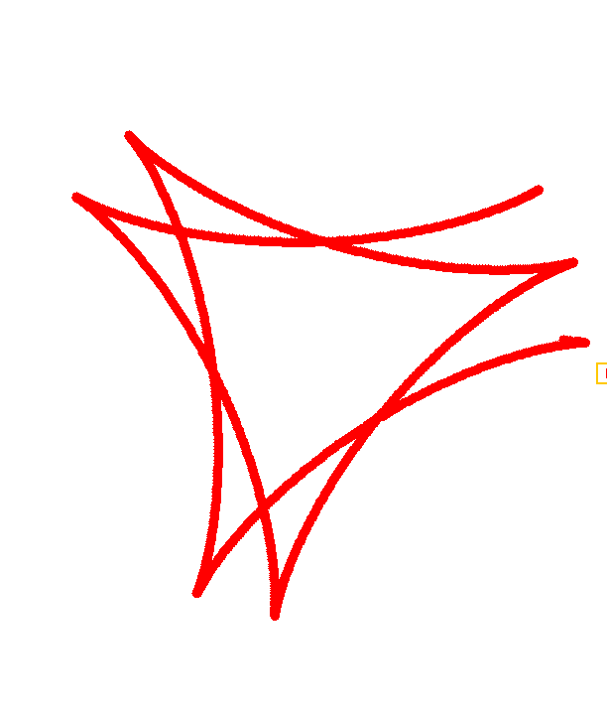
元に戻せるUndo
一つの絵だけを削除できる
間違えてしまっても
安心！
Notes:
「あ！間違えた！」。でも大丈夫。メニューから絵画を元に戻すを選択してください。間違えてしまったその絵だけを削除することができます。またその後に新たに絵を描き始めれば良いのです。もちろん一つ前の状態にもどせるだけではありません。一回の描画ごとにデータを保管しているので、絵が４つ、５つあってもそれを順番に削除することができます。

Slide 10
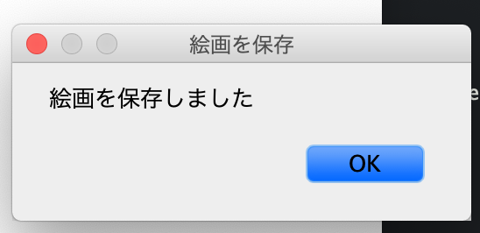
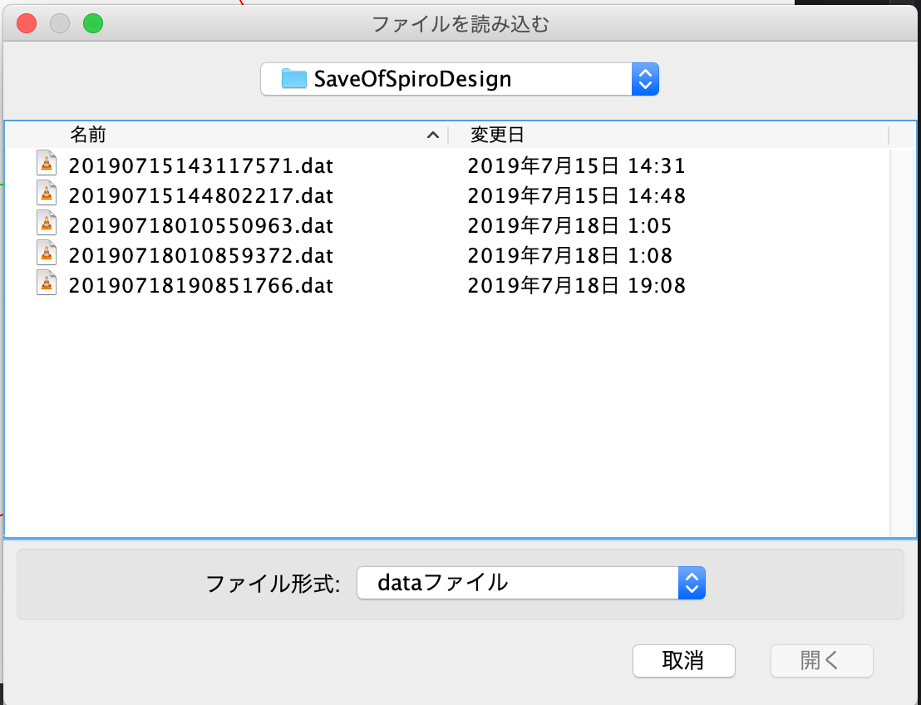
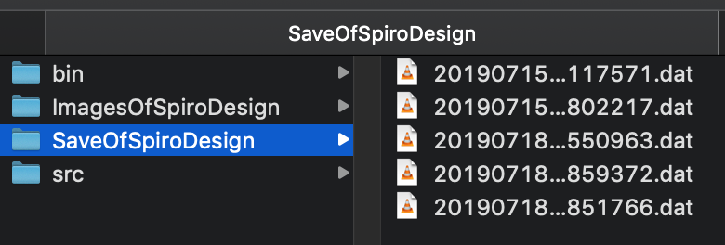
セーブロード機能
現在の描画を保存
またロードできる
Notes:
ポップアップメニューから「絵画を保存」を選択すると、その時に描かれている絵画をdataファイル として保存することができます
dataファイルのファイル名はセーブした年月日時間となってます。
またポップアップメニューから「絵画を読み込む」を選択すると、ファイル 選択画面が開き、過去に保存したdataファイルを読み込み
Dataファイルの中のデータを現在に反映することができます

Slide 11
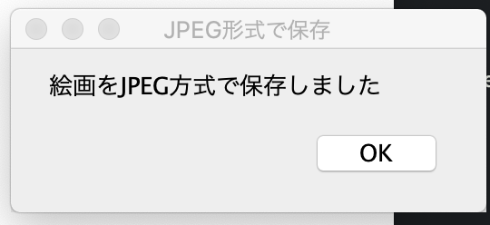
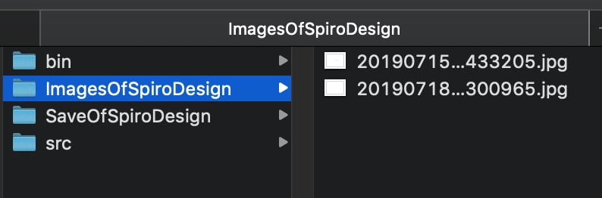
画像保存機能
画像を保存しよう！
Notes:
また ポップアップメニューから「絵画をJPEG形式で保存」を選択すると現在、描かれている絵画をJPEG形式の画像として出力し、このアプリケーションが入っているディレクトリにある 写真ディレクトリに格納されます
その後、保存されたJPEG形式の画像をプレビューで開き、見ることができます。
絵画をJPEG形式で保存する際、スパーギア、ピニオンギア、ペンは写らないようになっています。
また、保存する際、写真ディレクトリは事前に準備する必要がなく、写真ディレクトリが存在しなければ自動で生成されます。

Slide 12
１、スパーギア の中心四角
２、スパーギア 周りの四角
３、ピニオンギア 中心の移動 内接ー＞外接
４、ペンの自由操作
５、スタートストップ、
６、ペンの太さ、
７、ペンの色
８、初期化
９、元に戻す
１０、全削除
１１、セーブ
１２、ロード
１３、画像出力
デモ
Notes:
動作デモ。
１自由にスピロギアが動かせるところ スパーギア、ピニオンギア、ペン内接外接
２スタートストップ、ペンの太さ、色、虹色、初期化、元に戻す、全削除、セーブ、ロード、画像出力
１、スパーギア の中心四角
２、スパーギア 周りの四角
３、ピニオンギア 中心の移動 内接ー＞外接
４、ペンの自由操作
５、スタートストップ、
６、ペンの太さ、
７、ペンの色
８、初期化
９、元に戻す
１０、全削除
１１、セーブ
１２、ロード
１３、画像出力

Slide 13
考察
組み込んでよかった機能
  セーブロード機能
  画像出力
  元に戻す
（追加できなかったが）システムに追加した方がよいと思われる機能
  ギアの状態を保存
プログラム反省点
  メソッドが長すぎるものあったりしてデバッグに苦労した
Notes:
考察としては、いろいろな機能を盛り込めてよかったということです。
絵を描くだけではリリースしても需要があるとは思えないのでl、こんな機能があったら便利だなと思えるものは追加できたと思います。
・もし次のUPDATEがあるとすればギアの状態を保存できるセーブ機能を作成したいです。時間の都合上盛り込めませんでした
・急いでコーディングしたため、設計とコーディングがかみ合っていないなどの問題でデバッグに苦労しました。

Slide 14
反省点
設計書の作成を一人に任してしまった..
Notes:
最後に、本プロジェクトの反省点を発表したいと思います。
この反省点が本プロジェクトにおける、最大の失敗であり、１番の学びでした。
それは、設計書の作成を一人に任してしまったことです。
変数やメソッド名を個々が理解せず、プロジェクトが進行したため、進捗をメンバーで共有することが難しくなりました。
この失敗により、ガントチャートからテスト設計までの全ての見直しを余儀無くされました。

